Slide 1
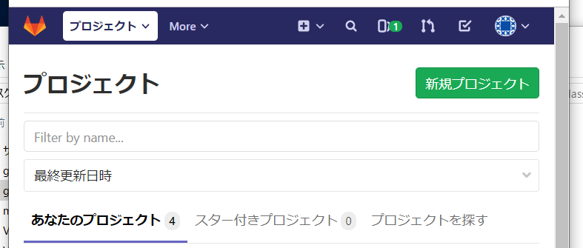
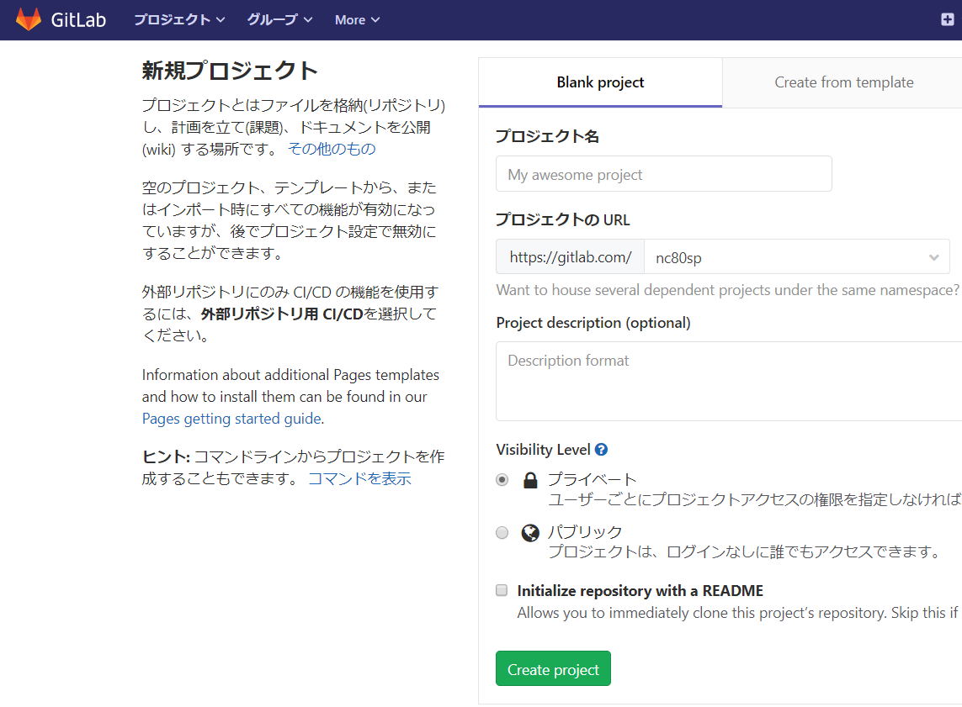
プロジェクト名
日本語だめ！
誰にでも公開したい人はパブリックで。

Slide 2
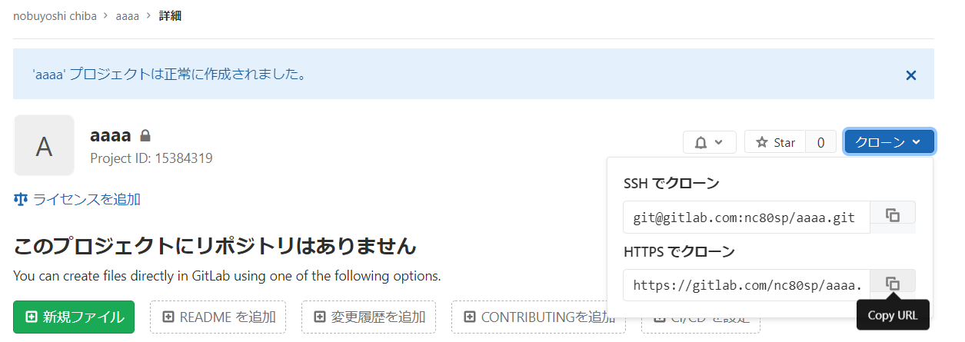

Slide 3
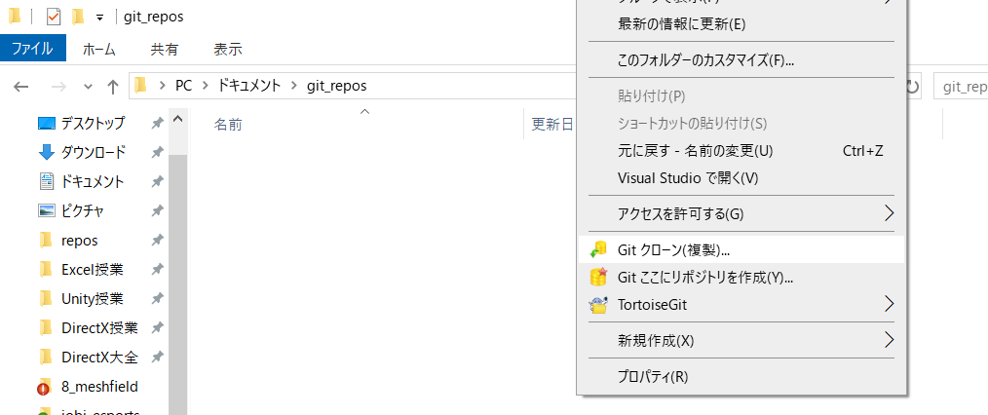
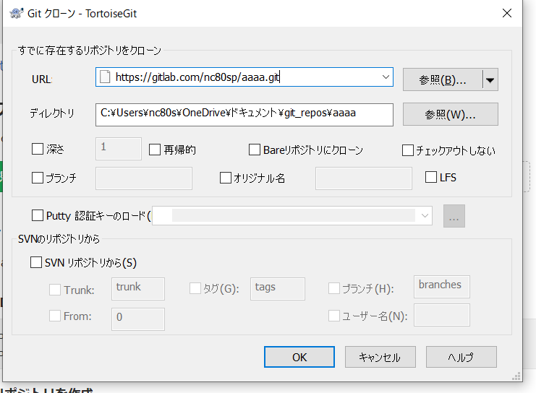
任意のフォルダで、
右クリックでGitクローンを実行
コピーしたURLを貼り付け

Slide 4
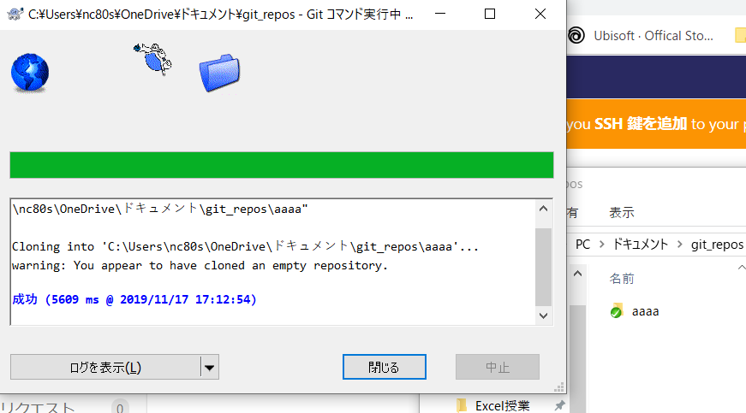
gitリポジトリの
クローンが作られた！

Slide 5
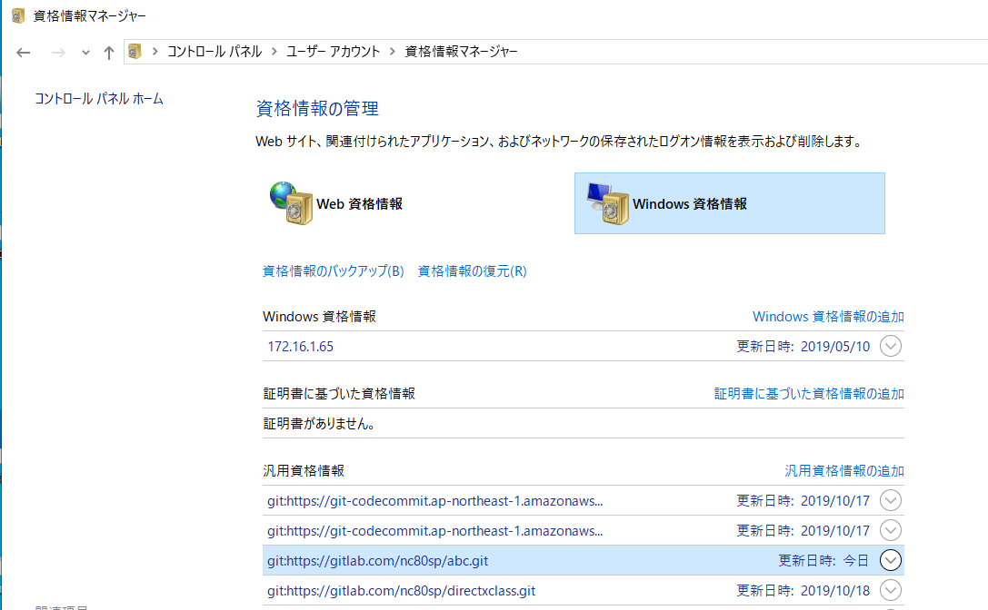
[remote: HTTP Basic: Access denied] エラーが出た場合
以下を試してみる。
・gitlabのパスワード設定していない場合はパスワードを設定する
・ダメならwindowsキーを押して「資格情報マネージャー」と入力してアプリを開く
「Windows資格情報」の、gitlabの項目を探して (編集)でパスワードを修正する
※ユーザー名にはfullnameじゃなくてusernameを入れる

Slide 6
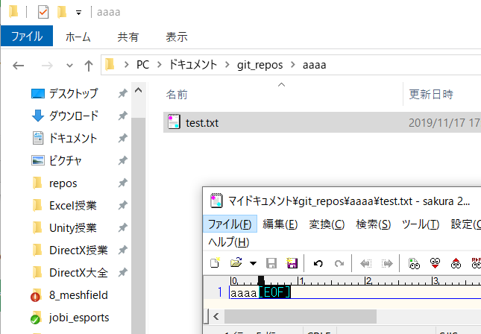
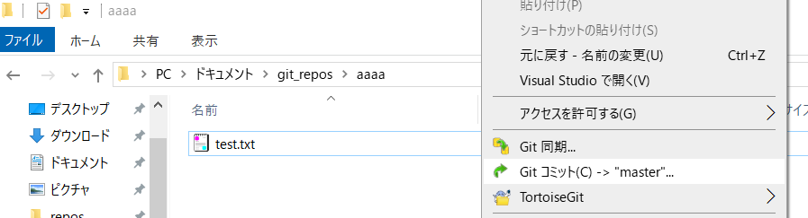
なんかファイル作ってみる
右クリックでGitコミットを実行

Slide 7
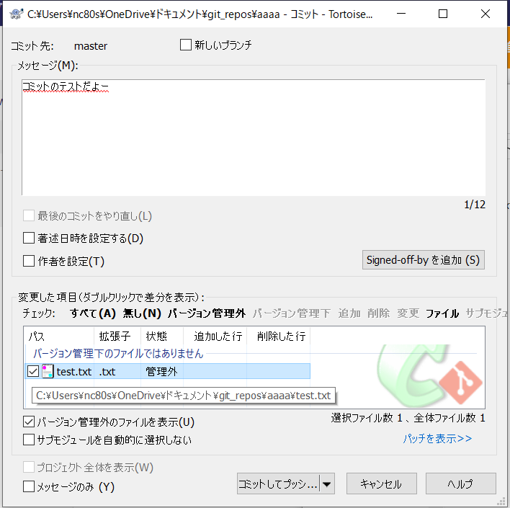
変更した内容を書く
※何か書かないとコミットできないので注意
gitリポジトリへ追加したいファイルにチェックを入れる
ローカルリポジトリにだけコミットしたいときは「コミット」を選択、
gitlabのリポジトリに送りたいときは
「コミットしてプッシュ」

Slide 8
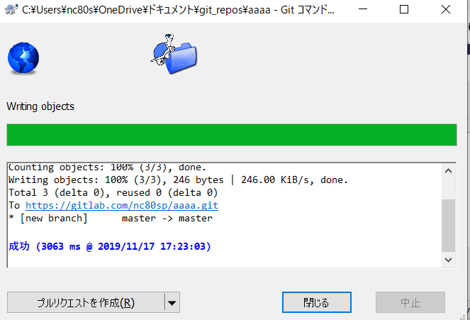

Slide 9
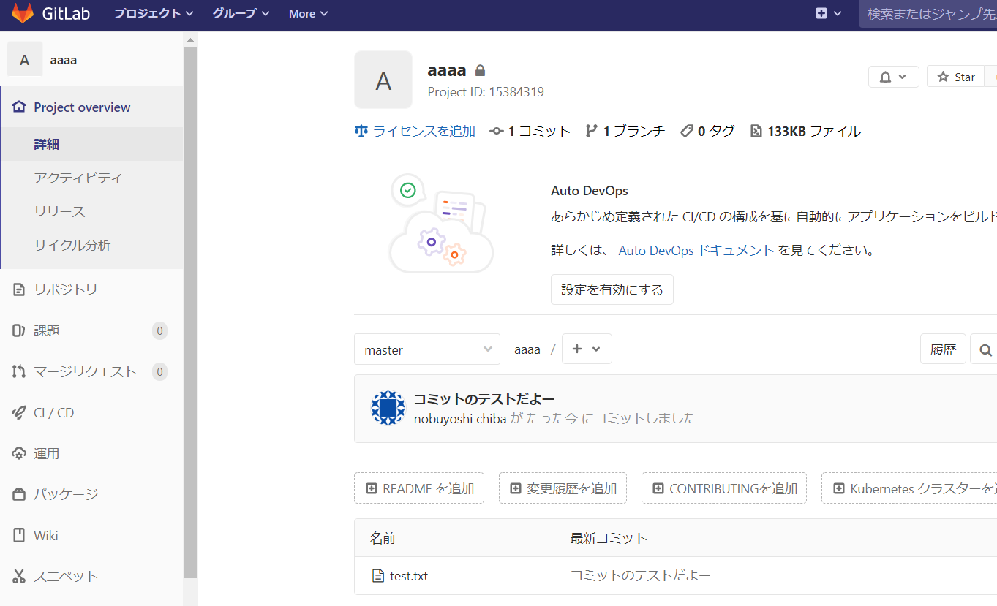
ブラウザでgitlabを見ると、
正常に反映されてる

Slide 10
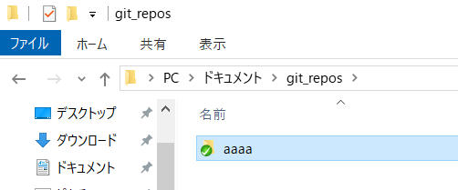
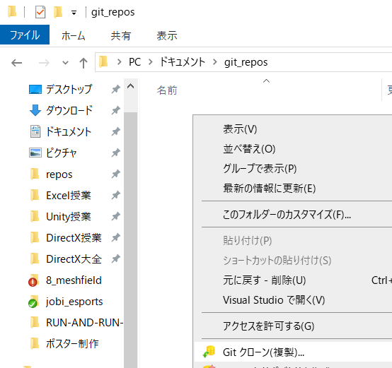
クローンしたリポジトリを一旦削除しちゃってから、、
再度、Gitクローンしてみると…

Slide 11
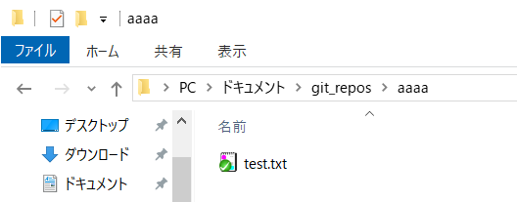
復活！

Slide 12
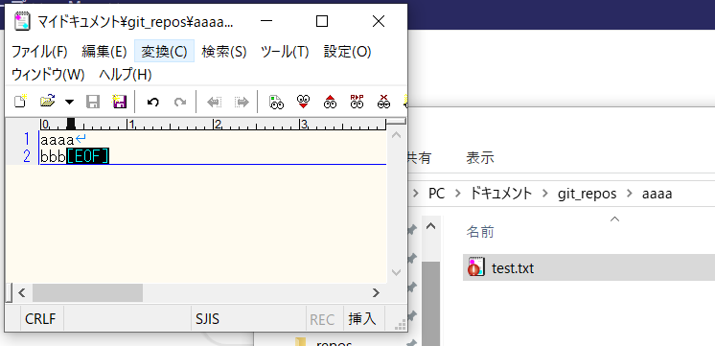
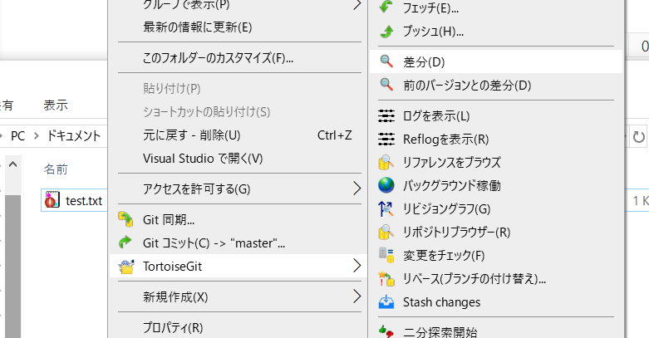
リポジトリにpush済みの
ファイルの内容を変更すると、
ファイルに赤丸の！がつく
↓
ファイルが変更されているよというサイン
フォルダで右クリックして、
TortoiseGit→差分
を実行してみると

Slide 13
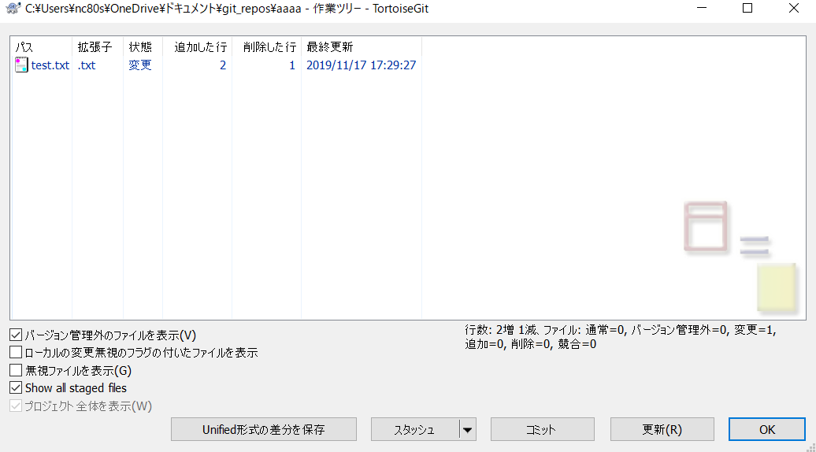
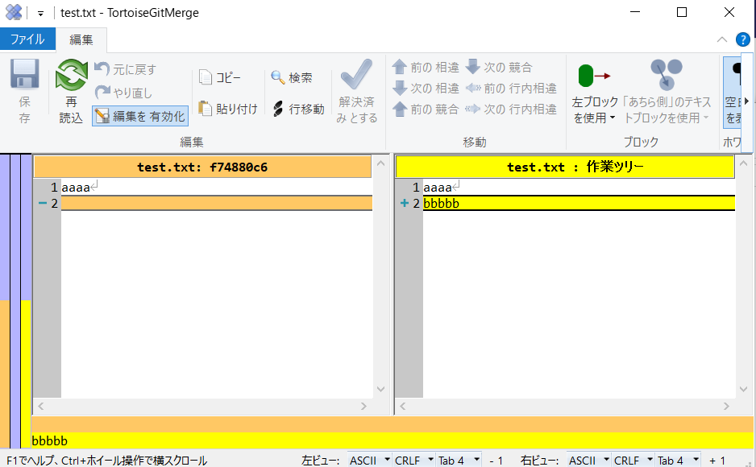
プッシュされていないファイルで、
何かしら変更されている状態のファイル一覧が表示される
ファイルをダブルクリックすると…
変更されている差分が表示される
変更されている箇所は黄色
変更されていない箇所は白

Slide 14
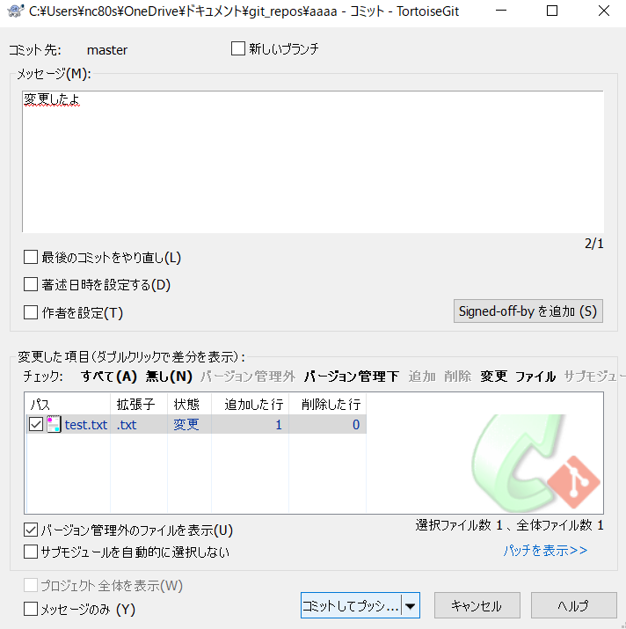
ファイルを更新した場合は、
コミットの際にデフォルトでチェックが入っている

Slide 15
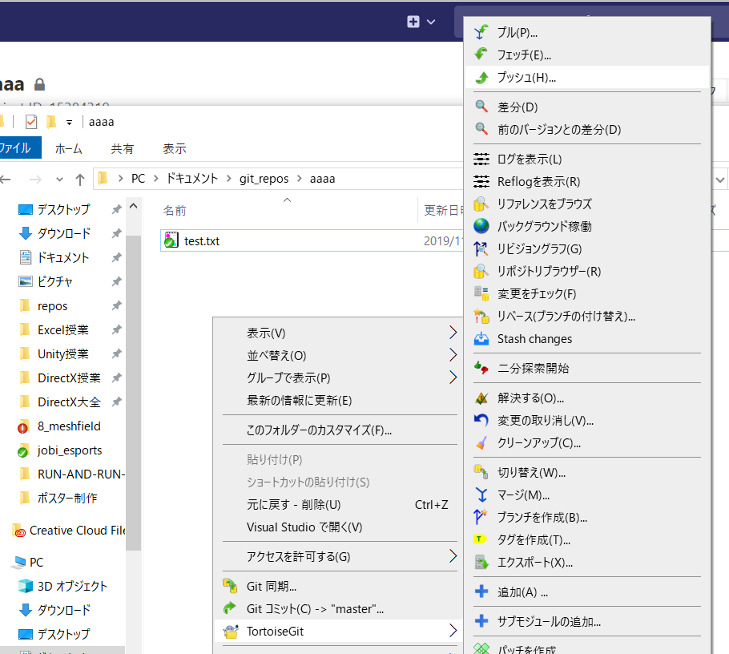
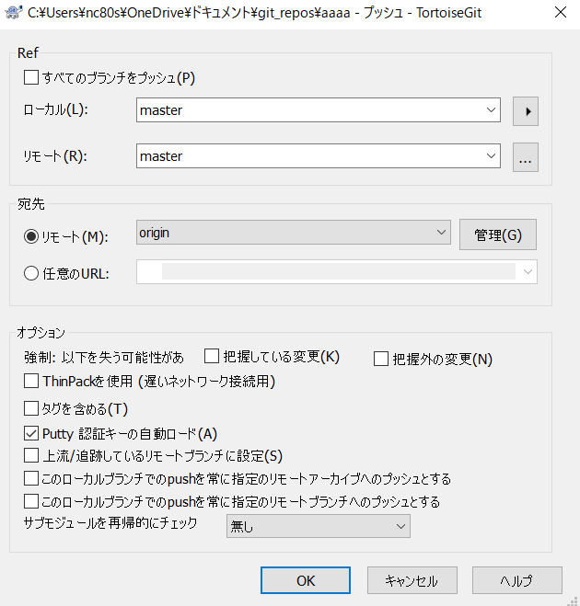
コミット＆プッシュ時にエラーが出た場合は
サーバーに未送信の場合がある。
プッシュを実行すればOK
そのままOK

Slide 16
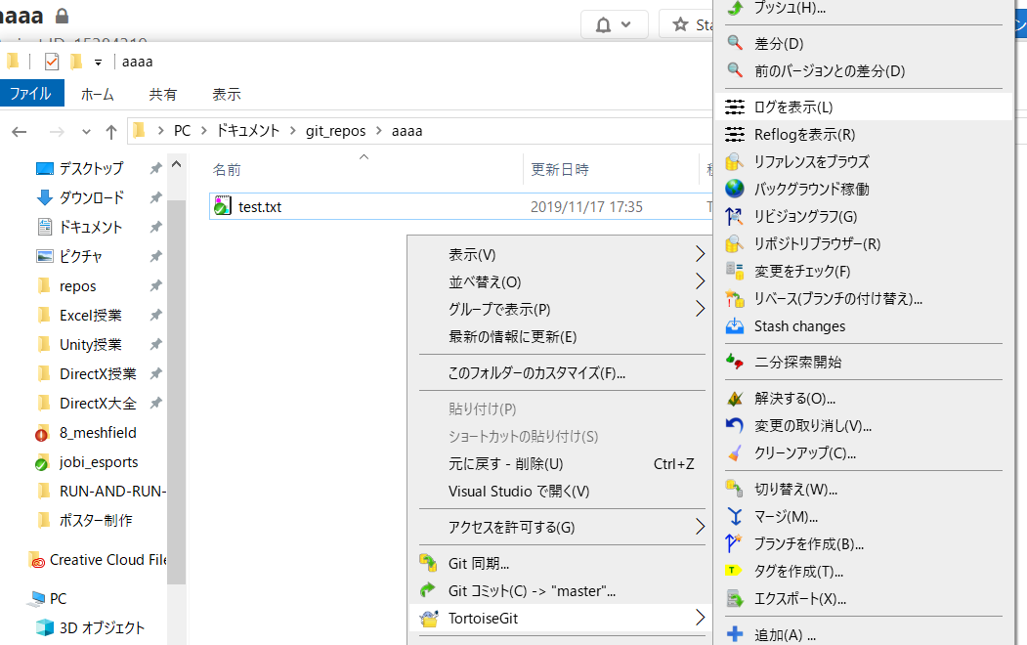
TortoiseGit→ログを表示
で過去のコミットログを見れるよ

Slide 17
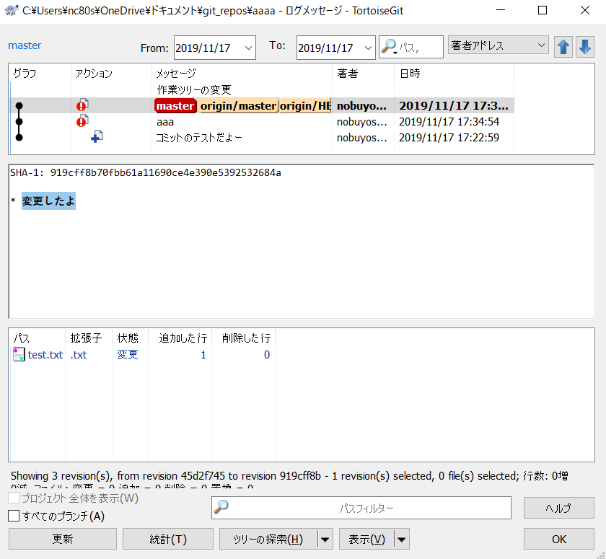
一行毎にコミット履歴が表示
コミットした時のメッセージが表示
コミットした時のファイル差分
ダブルクリックで差分表示できる
OKでウィンドウ閉じる

Slide 18
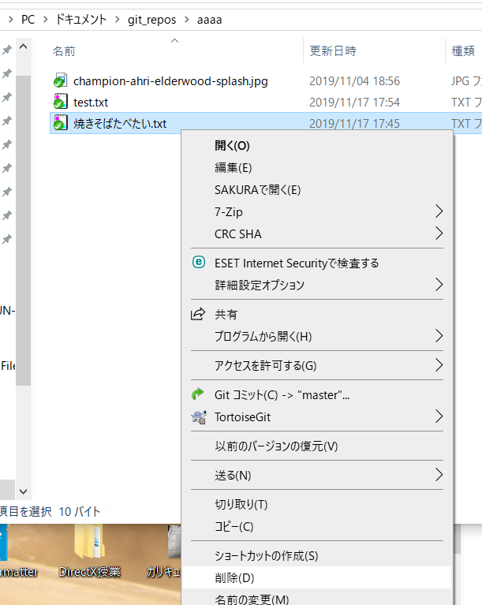
gitリポジトリにコミット＆プッシュ済みのファイルを、
間違ってローカルでファイル削除しちゃった場合は、、、

Slide 19
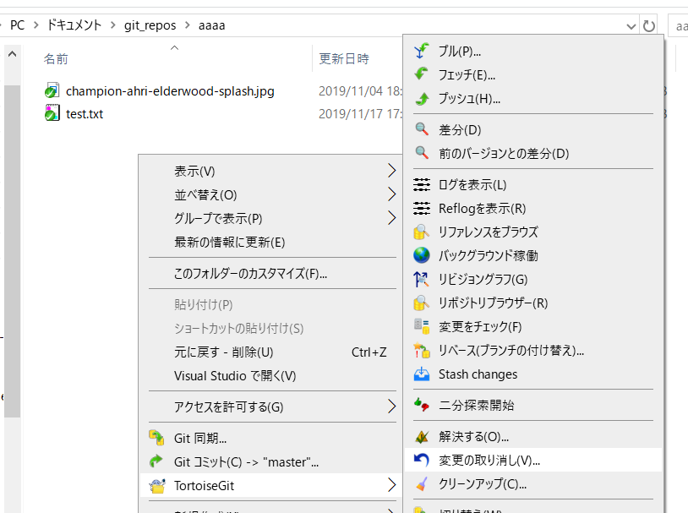
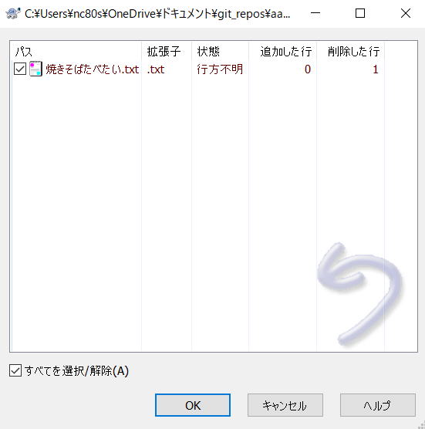
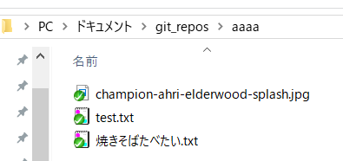
右クリックして
TortoiseGit→変更の取り消し
で、
行方不明状態のファイルをチェックして、
OKを押すと元に戻る

Slide 20
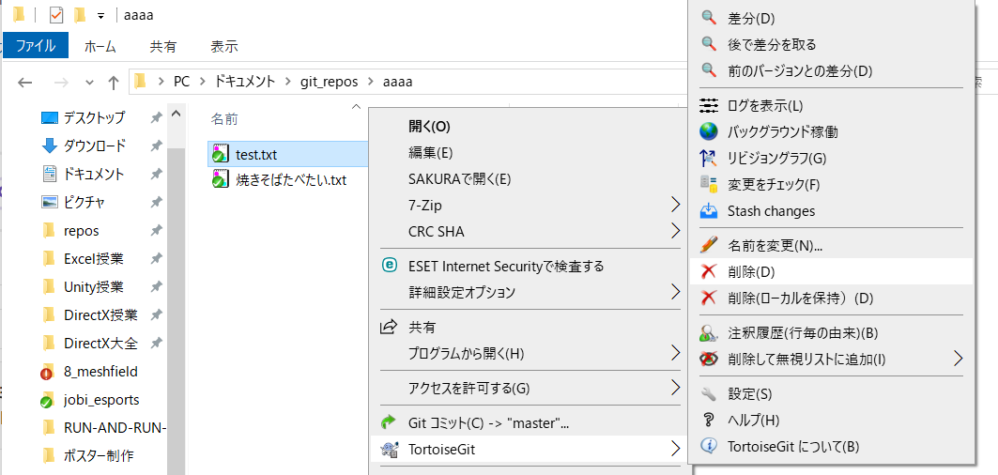
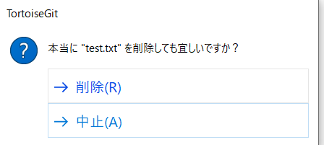
ファイルを選択した状態で、
右クリックして
TortoiseGit→削除
でファイルを削除
※ただしプッシュするまでは
リポジトリから消えない

Slide 21
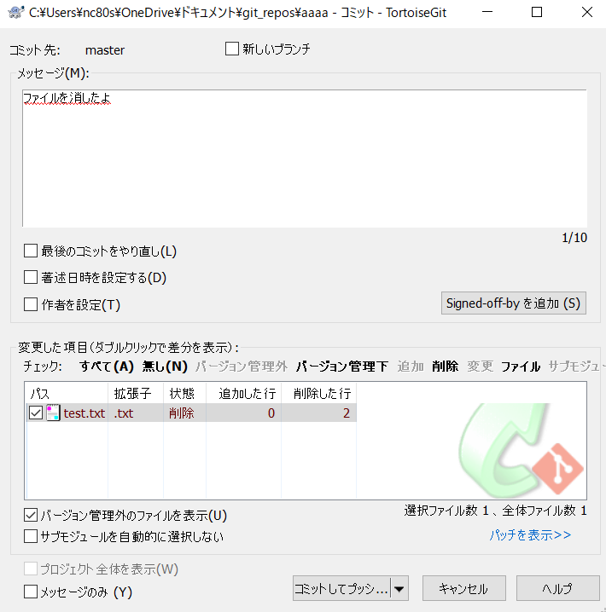
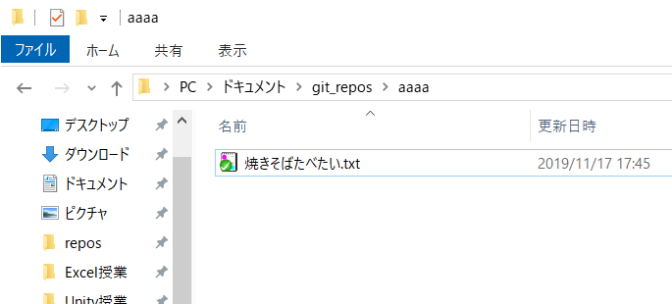
ファイルを削除したことを
gitlabのリポジトリにプッシュする
これで完全に消えた

Slide 22
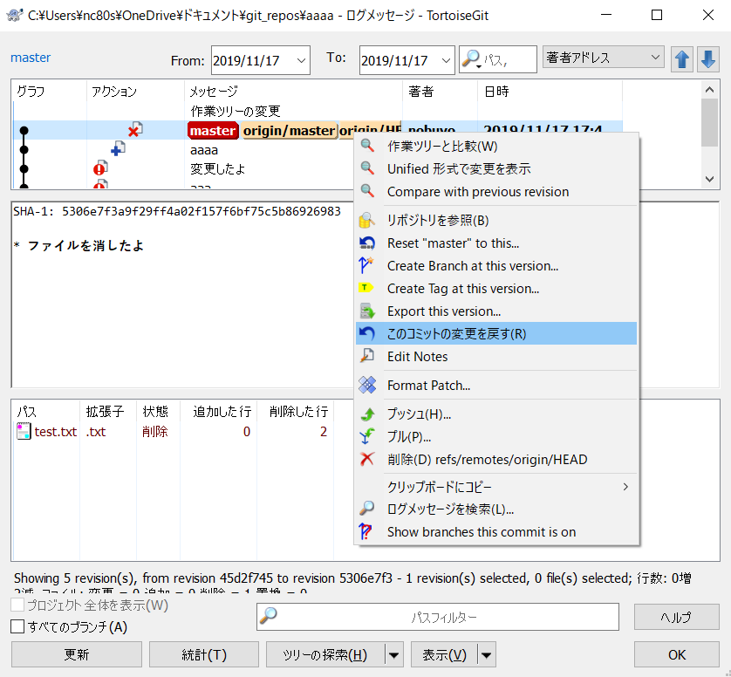
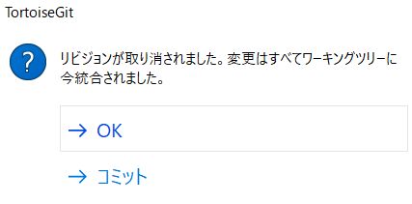
コミット＆プッシュした内容をやっぱり元に戻したい場合は、
TortoiseGit→ログを表示
で、取り消したい内容を右クリック
このコミットの変更を戻す
を選択
コミット
を実行
※OKを押して、右クリック→Gitコミットを実行してもOK

Slide 23
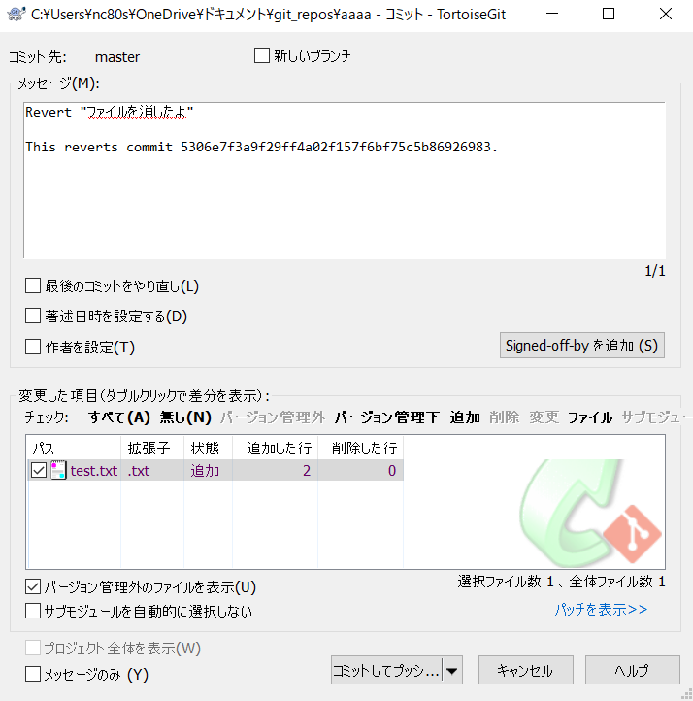
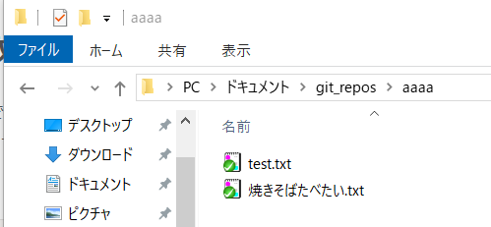
コミットの変更を元に戻す意味のコミットメッセージがデフォルトで入っている。メッセージ変えてもOK。
ファイル削除の取り消しなので、
追加
で変更状態になってる
そのままコミット＆プッシュ
削除したファイルが元に戻る

Slide 24
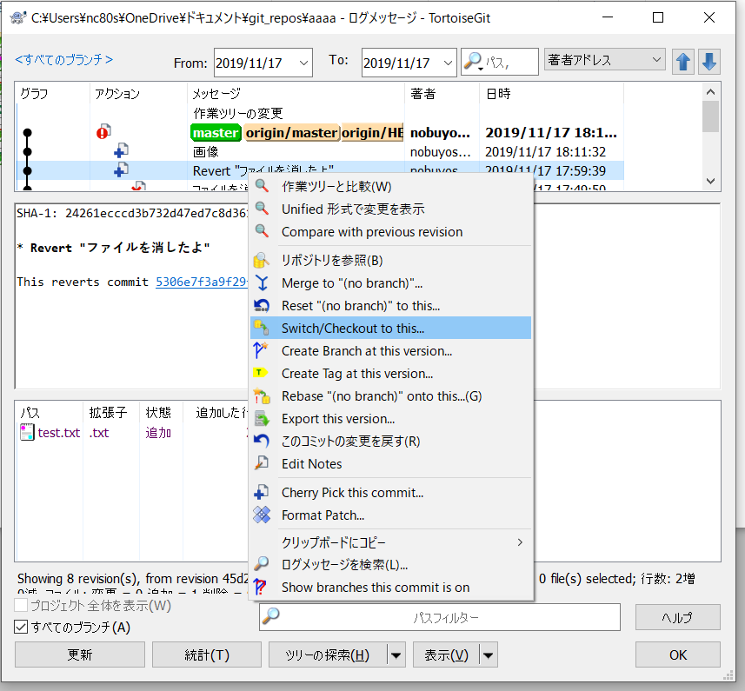
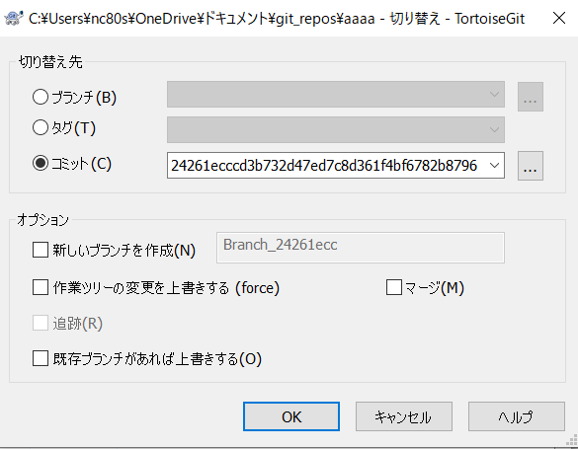
プッシュする前の昔の状態に戻したい場合は、
TortoiseGit→ログを表示
から、
戻したいバージョンを選択して
右クリックして
Switch/Checkout to this
（ここへ切り替え）
をクリック
新しいブランチを作成
のチェックを外して、
OKをクリック

Slide 25
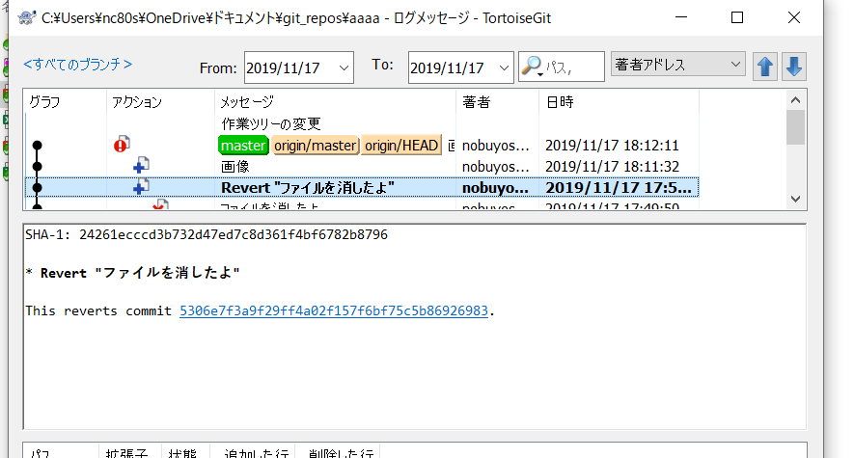
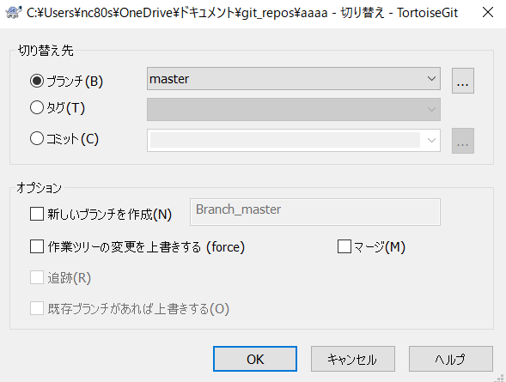
ここのバージョンに戻った状態となる
（太字が今チェックアウトされているバージョン）
最新に戻したい場合は、
最新のログを右クリックして、
前ページと同様の手順で戻す
または、
TortoiseGit→切り替え
で、masterブランチを選択してOK

Slide 26
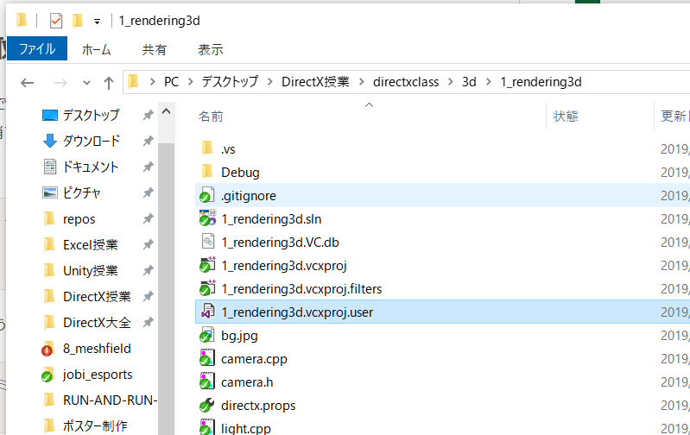
コミットする必要がないフォルダやファイルがある場合、
.gitignore
というファイルにルールを記述すれば、自動でコミットされない設定になる
学生サーバー(各講義\Excel)に、DirectXのプロジェクトの.gitignoreファイルを置いておくので、
directxのプロジェクトをプッシュする際はこのファイルを配置しておくこと

